Slide 1
Scratch探索筆記
本投影片圖片內容取材自 scratch.mit.edu

Slide 2
指令式程式設計
現代計算機程式是由指令所構成
指令是會改變狀態的動作
Scratch程式中具有狀態的有
角色 Sprite
舞台 Stage
系統資訊 System information
變數 Variable
清單 List

Slide 3
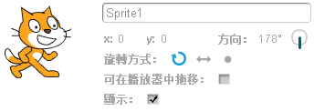
角色 Sprite
構成 Scratch 程式的主要單位之一
具有的狀態
座標
X 座標介於 -240 到 240 之間
Y 座標介於 -180 到 180 之間
方向介於 -180 到 180 之間
旋轉方式：不設限、左右、不旋轉
顯示或隱藏
造型、圖形特效、圖形大小、圖層、節奏、音量、下筆或停筆、畫筆顏色、畫筆亮度、畫筆大小、答案、等等等等。

Slide 4
舞台 Stage
構成 Scratch 程式的主要單位之一
具有的狀態
背景名稱、背景編號
圖形特效
節奏
畫筆筆跡

Slide 5
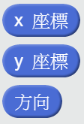
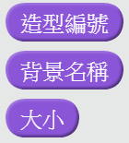

資料
變數 Variable
可以存放很多類型的資料
清單 List
可以存放很多變數
用來存放自訂的狀態，例如
迴圈進行了幾回合
多個問題的答案
複雜運算的中間值

Slide 6
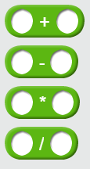
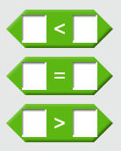
運算與判斷
運算：用既有資料產生新資料
判斷：依資料判斷某情況成立不成立 (布林值)

Slide 7
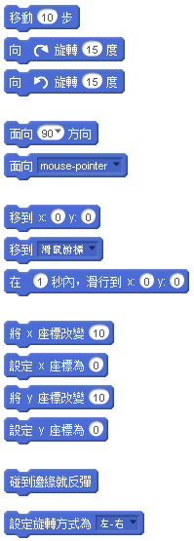
動作 Motion
主要是改變角色狀態
座標
方向
旋轉方式
有一些特殊指令
在特定時間內滑行
碰到邊緣就反彈

Slide 8
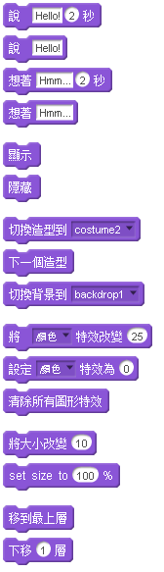
外觀
主要是改變
顯示或隱藏
背景
造型
圖形特效 (有很多種)
大小
圖層
顯示一些泡泡
說
想著

Slide 9
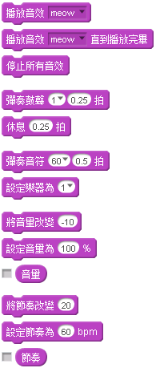
音效
可以用來發出特定聲音
上傳自己錄製的音效也可以
鼓聲 = 敲擊樂器
包括拍手
樂器 = 可以調整音高的樂器
節奏：bpm = beats per minute
每分鐘幾拍

Slide 10
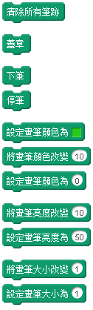
畫筆
老師最愛叫大家畫東西，可以改變背景
設定畫筆顏色
使用顏色選擇器
先點一下正方形內的顏色
再點一下 Scratch 介面中有的顏色
直接輸入顏色數值
介於 0 到 200 ，依序約為紅橙黃綠藍紫，彩虹。
設定畫筆亮度
介於 0 到 200 之間
0 到 100 為暗到亮，100 到 200 為亮到暗

Slide 11
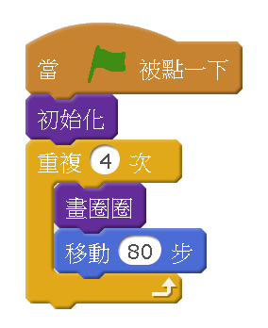
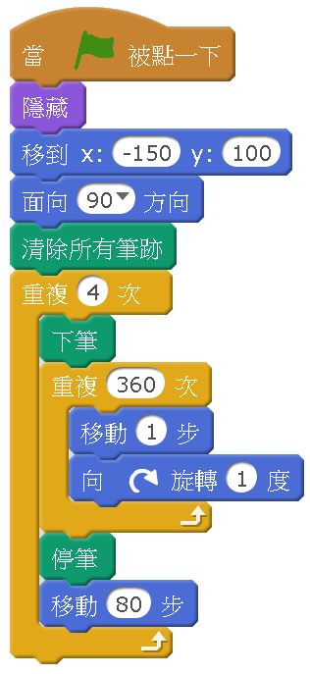
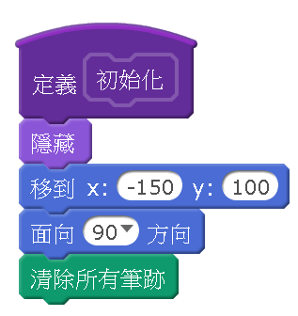
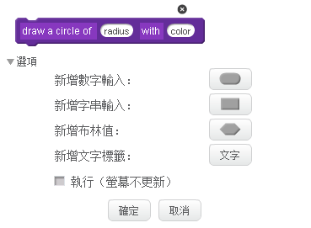
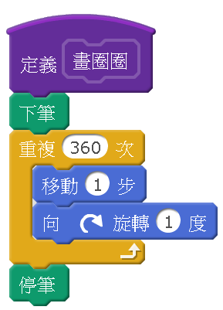
更多積木
簡化流程
增加可讀性
好維護
還可以讓一段更具彈性
=

Slide 12
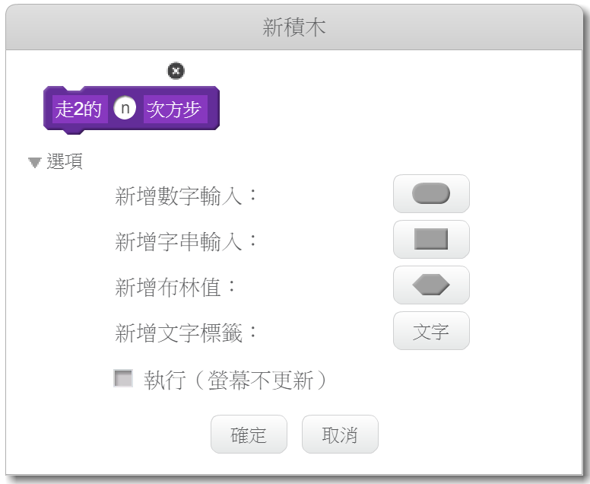
更多積木：依據資料決定行為

Slide 13
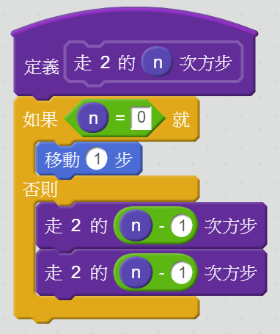
更多積木：做為控制結構

Slide 14
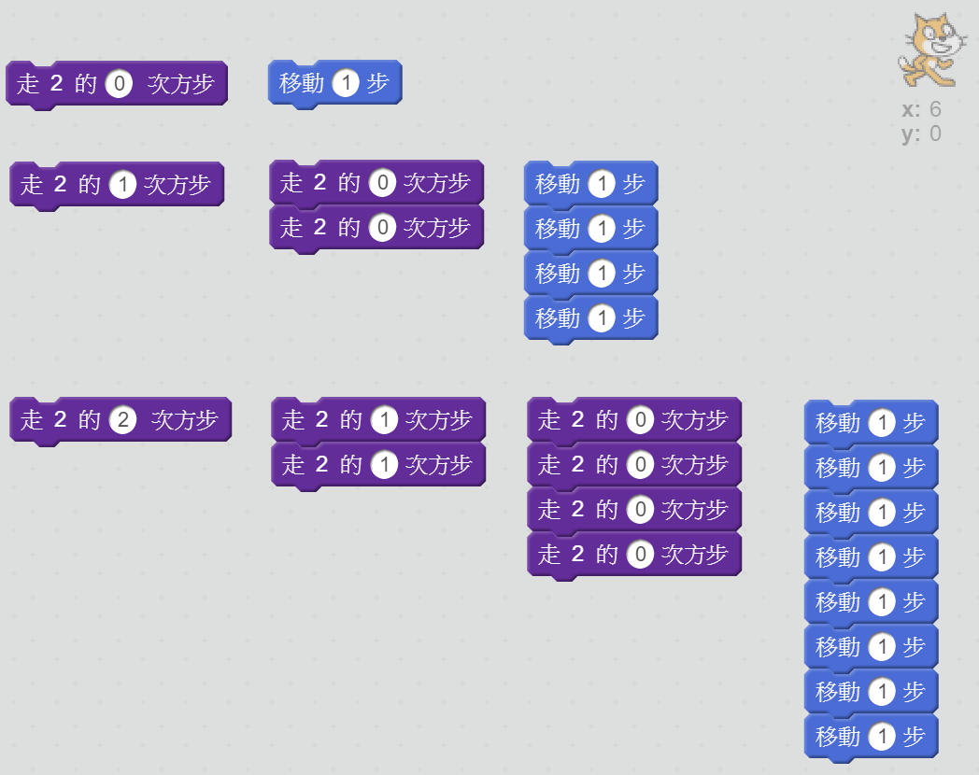
=
=
=
=
=
=

Slide 15
老師目前的極限
老師不知道該怎樣讀取畫布的顏色
因此不知道該如何有效率的將一塊區域塗色
老師不知道該怎樣改變畫筆的形狀
目前為止老師只會用圓形的筆尖畫圖
老師不知道該怎樣製作可以替代運算的積木
目前為止老師只會透過自訂積木設計指令，不會設計可以嵌進其他積木的自訂積木。
塞不進這裡
也塞不進這裡

Slide 16
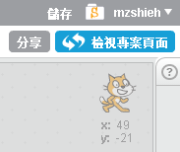
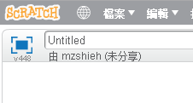
介面功能
關掉前要存檔
查看所有專案
切換語言
分享才能 給別人看
查看提示 查看教學

Slide 17
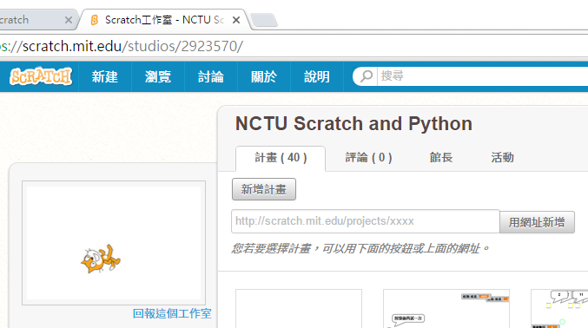
分享到工作室
把自己的計畫網址貼上來就行了

